Slide 1
10.4 理想气体的压强公式
压强 是气体作用于容器器壁单位面积的正压力；是大量分子作无规热运动，对容器器壁的作用力。
如何从气体分子微观上的运动，来反映宏观上的压强？
大量气体分子

Slide 2
一、理想气体的微观模型
1. 分子线度与分子间距相比较可忽略, 分子被看做质点。
2. 除了分子碰撞的瞬间外, 忽略分子间的相互作用。
3. 气体分子在运动中遵守经典力学规律，假设碰撞为弹性碰撞。
理想气体分子是自由地，无规则地运动着的弹性质点群。

Slide 3
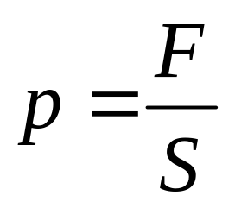
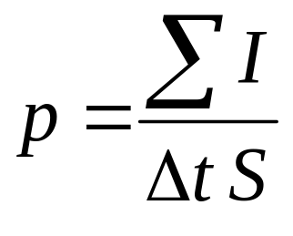
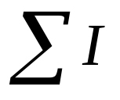
二、理想气体的压强公式
压强 P
宏观量
容器器壁单位面积上所受的正压力。
如何求得F ?
微观上看，气体作无规热运动，气体的压强等于大量分子在单位时间内施加在单位面积器壁上的平均冲量。
如何求得 ?

Slide 4






单个分子对器壁碰撞特性：
偶然性 、不连续性。
大量分子对器壁碰撞的总效果
恒定持续的力的作用。
设边长分别为 x、y及z 的长方体中有 N 个全同的质量为 μ 的气体分子，计算A₁壁面所受压强。

Slide 5
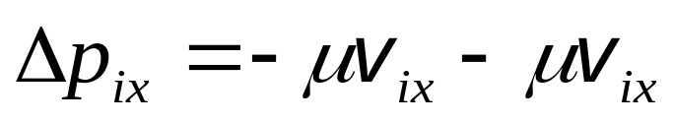
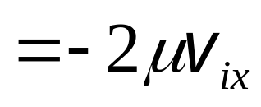



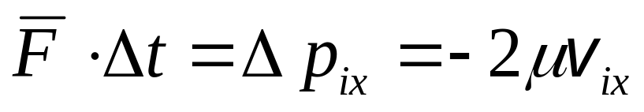
单个分子遵循力学规律
x 方向动量变化
一次碰撞,A₁面对单个分子施加的冲量

Slide 6
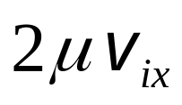
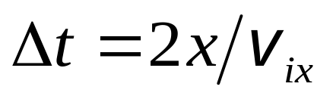
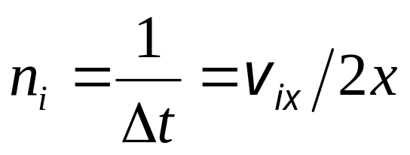
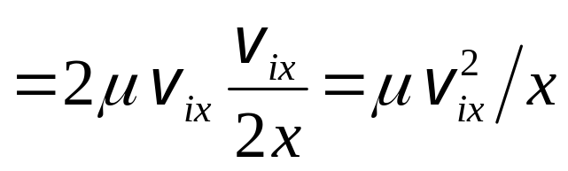
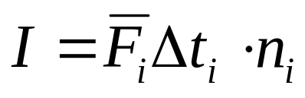
分子施于器壁 A₁的冲量
连续两次碰撞间隔时间
单位时间碰撞次数
单个分子单位时间施于器壁 A₁的冲量
( 单个分子施于器壁A₁的平均冲力 )

Slide 7
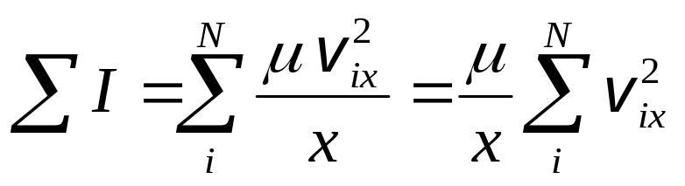
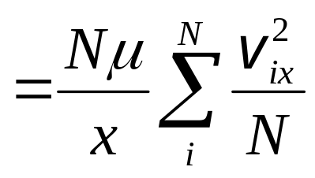
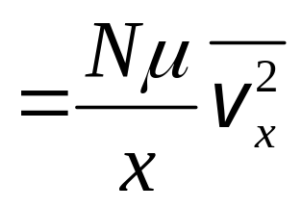
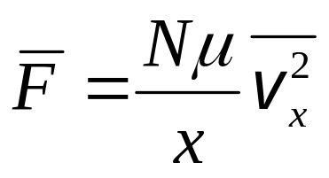
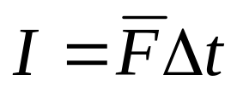
大量分子总效应
单位时间内 N 个粒子对器壁总冲量
单位时间内 N 个粒子对器壁总冲量即为器壁 A₁所受平均冲力
?
单位时间Δt =1。

Slide 8

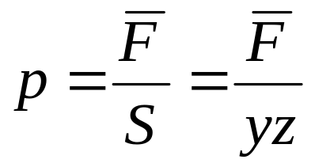
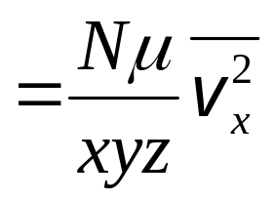
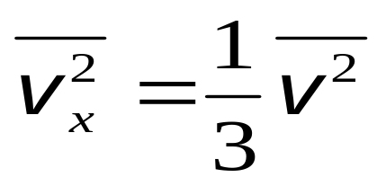
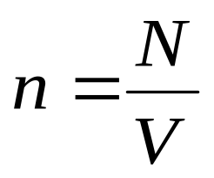
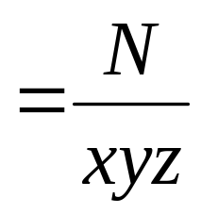
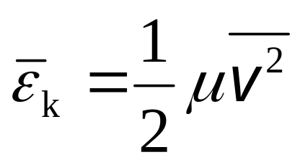
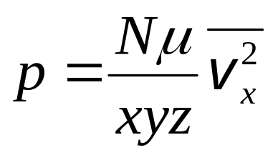
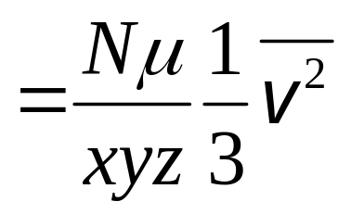
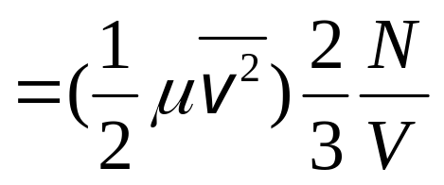
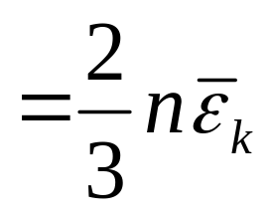
器壁 A₁所受平均冲力
气体压强
已知统计规律
而
定义分子平均平动动能
则

Slide 9
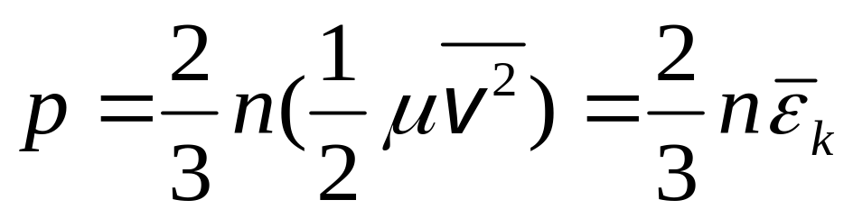
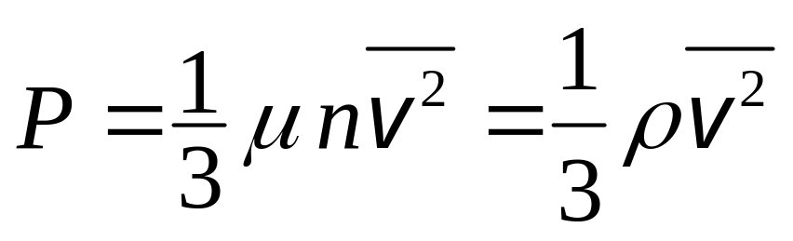
压强公式

Slide 10

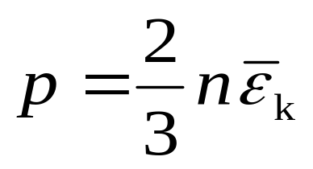
讨论
1. 气体对器壁的压强正比于分子的数密度n和分子的平均平动动能 。
2. 压强是大量分子对时间、对面积的统计平均结果。
3. 显示了宏观量与微观量的关系.是力学原理与统计方法相结合得出的统计规律。
统计关系式
宏观可测量量
微观量的统计平均值

Slide 11
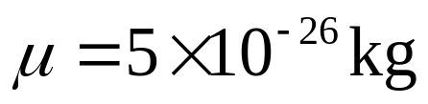
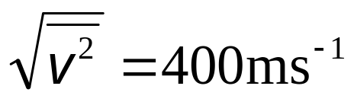
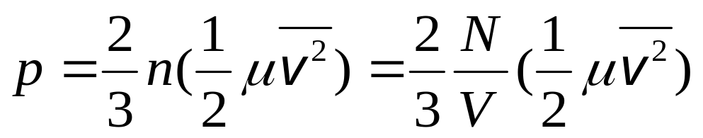
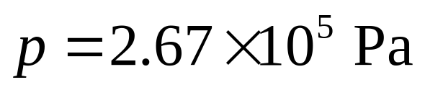
例1 体积V =10⁻³m³的容器中贮有理想气体，其分子总数N=10²³，每个分子质量 ,分子方均根速率 。
求 气体的压强、温度和分子总平均平动动能。
解 根据理想气体压强公式，有
代入已知数据，得压强

Slide 12
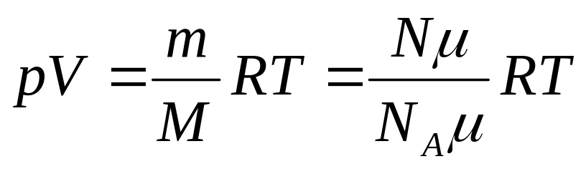
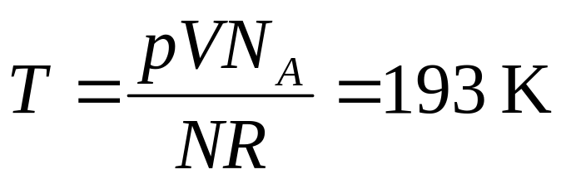
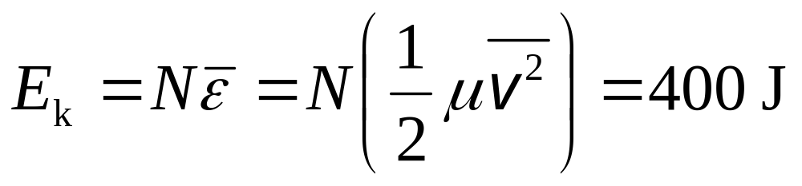
温度
根据理想气体状态方程，有
分子总平均平动动能 E_{k} 为

Slide 13
例2 某容器内储有分子质量为2×10⁻²⁵kg，分子数密度为10²⁶ m⁻³的气体。设其中 1/6 分子以速率v=300ms⁻¹垂直向容器一壁运动，其余 5/6 分子离开此壁或平行此壁方向运动，且分子与容器的碰撞为完全碰撞。
求: 1. 分子作用于器壁的冲量 I ；
2. 单位时间碰在器壁单位面积上的分子数 n₀ ;
3. 作用在器壁上的压强 p 。

Slide 14
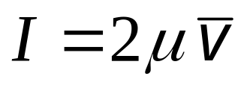

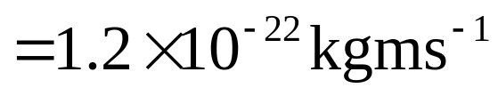
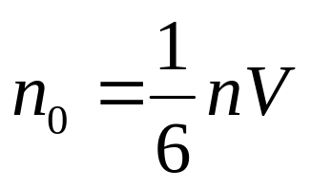
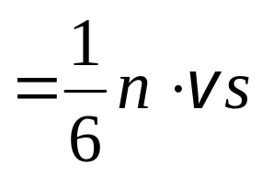
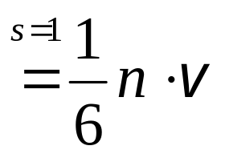
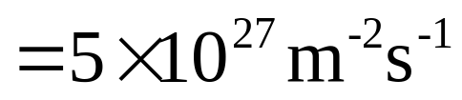
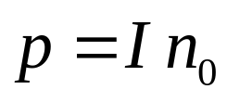

解:
1. 分子作用于器壁的冲量 I
2.单位时间碰在器壁单位面积上的分子数 n₀
3.作用在器壁上的压强 p

Slide 15
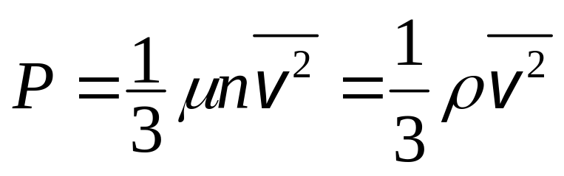
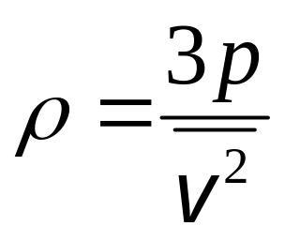
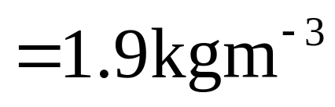
例3 已知某种理想气体的分子方均根速率为400ms⁻¹，当其压强为1atm时，
求: 气体的密度。
解:
利用压强公式
得

